Slide 1
27일 공부

Slide 2
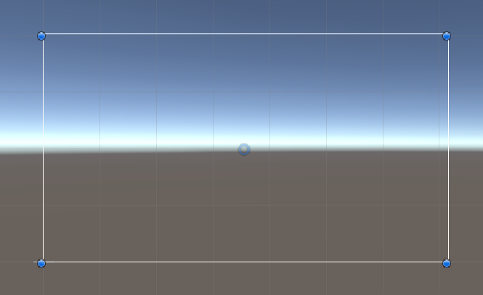
UGUI 기초(Canvas:UI가 그려지는 도화지 역할인 컴포넌트
1. Hierarchy에서 우클릭 UI ->Canvas
스크린: 게임이 표시되는 화면, 해상도로 크기 결정

Slide 3
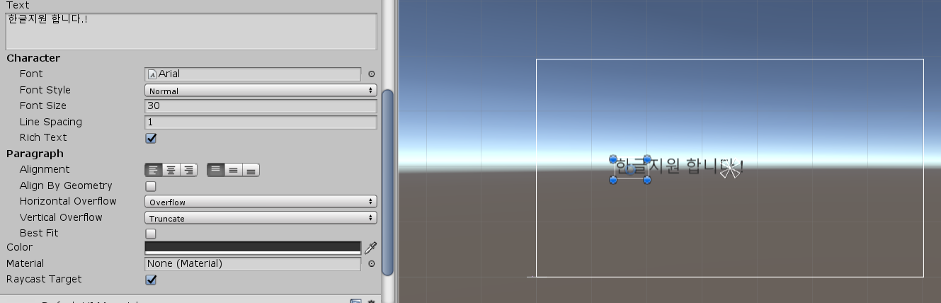
UGUI 기초(텍스트:문자열을 표시하는 UI
1. Hierarchy에서 우클릭 UI ->TEXT
줄간격
이부분때매 문자열이 지정된범위 밖으로나갈수 있음

Slide 4
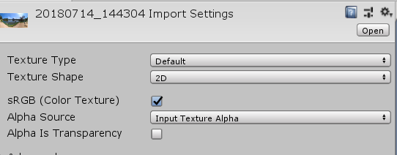
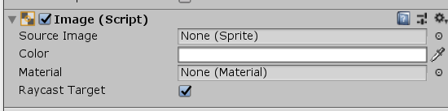
UGUI 기초(이미지:이미지를 표시하는 UI
1. Hierarchy에서 우클릭 UI ->Image
그후에 SourceImage에 드로그앤 드랍
Texture Type가 Default이면 드로그앤 드랍안됨 sprite(2D and UI)로 바꿔야됨

Slide 5
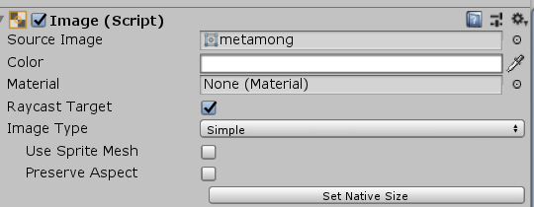
UGUI 기초(이미지:이미지를 표시하는 UI
Preserve Aspect 비율고정
Set Native Size: 실제사이즈로 맞춤
ImageType:이미지를 어떻게 표현할까?
1)simple 이미지가 그냥 늘어남
2)sliced 이미지를 잘라서 배치하고 가운데를 채움
3)Tiled 크기는 고정인데 이미지 트랜스폼크기만
4)Filled 어떻게 채워지냐

Slide 6
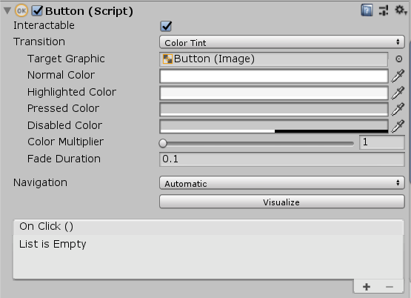
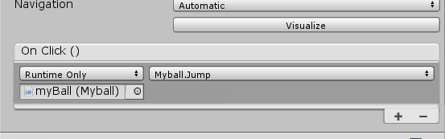
UGUI기초(버튼
버튼 클릭은 누르기-떼기 한 세트 동작.
1. Hierarchy에서 우클릭 UI ->버튼
Interactable: 반응을 할까요 말까요
Transition: 반응할때 어떻게 반응할까?
-color Tint 색깔을 바꾼다.
-normal Color 기본색
-Highlighted Color: 마우스 가져다 되었을때
-Pressed Color: 눌렀을때
-Disabled Color:버튼이 비활성화되었을떄
-fade Duration: 색깔이 변하는 시간
-Color Multiplier: 색깔을 어떻게 섞느냐 (보통 1로누름)
Navigation: ‘tab’키 눌렀을때 어디로 가냐
OnClick(): 버튼 클릭 시 호출되는 이벤트 함수.

Slide 7
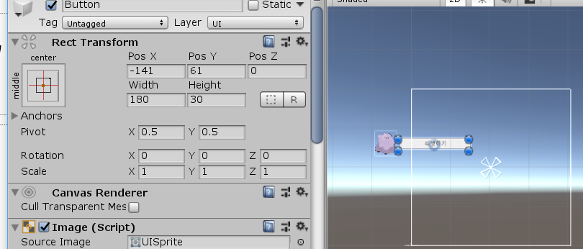
UGUI기초(앵커:기준점 맞추기
앵커-빨간점:캔버스에서의 기준점
앵커-파란점:컴퍼넌트에서의 기준점

Slide 8
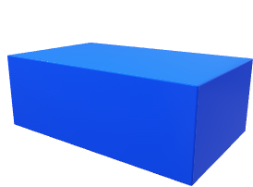
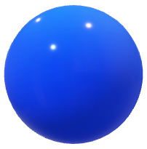
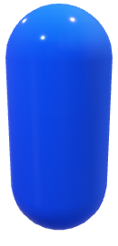
예제게임 만들기 1. 계획하기
1. 게임이름 : 굴러서 템먹기
2.장르 :캐주얼 액션
3. 목표:지형을 뛰어넘어 굴러서 템을 먹고 목표지점에 도달.
4. 구성:공(player),템(Item),지형(Platform),결승점(Point)
6구성도
승리
템을 다못먹으면 재시작
아이템
공
점프

Slide 9
예제게임 만들기 1. 계획하기
public으로 변수 선언하면 굳이 초기화 안해도됨
SetActive(bool):오브젝트 활성화 함수
AudioSource:사운드 재생 컴포넌트, AudioClip 필요(add 컴포넌트)

